Slide 1

USO DEL DENARO
Investimenti, business, criptovalute, borsa, banche: di cosa stiamo parlando?
11/12/2025

Slide 2

Il denaro ed il rischio
Cos’è il denaro?
Analisi dei rischi
Depositare, investire o speculare?
Volatilità e percezione del rischio

Slide 3

Cos’è il denaro?
Il denaro: una realtà immaginata?
Superare i limiti del baratto
Denaro: non solo MONETE E BANCONOTE
Perché il denaro funziona?
Il denaro sinonimo di Fiducia

Slide 4
Analisi dei rischi
Certezza, rischio ed incertezza
rischio in ambito economico:
  Rischio di cambio
  Rischio sulle materie prime
  Rischio di liquidità
  Rischio di regolamento
  Rischio di credito
  Rischio paese
  Rischio legale
  Rischio operativo
  Rischi trasferibili/ non trasferibili

Slide 5
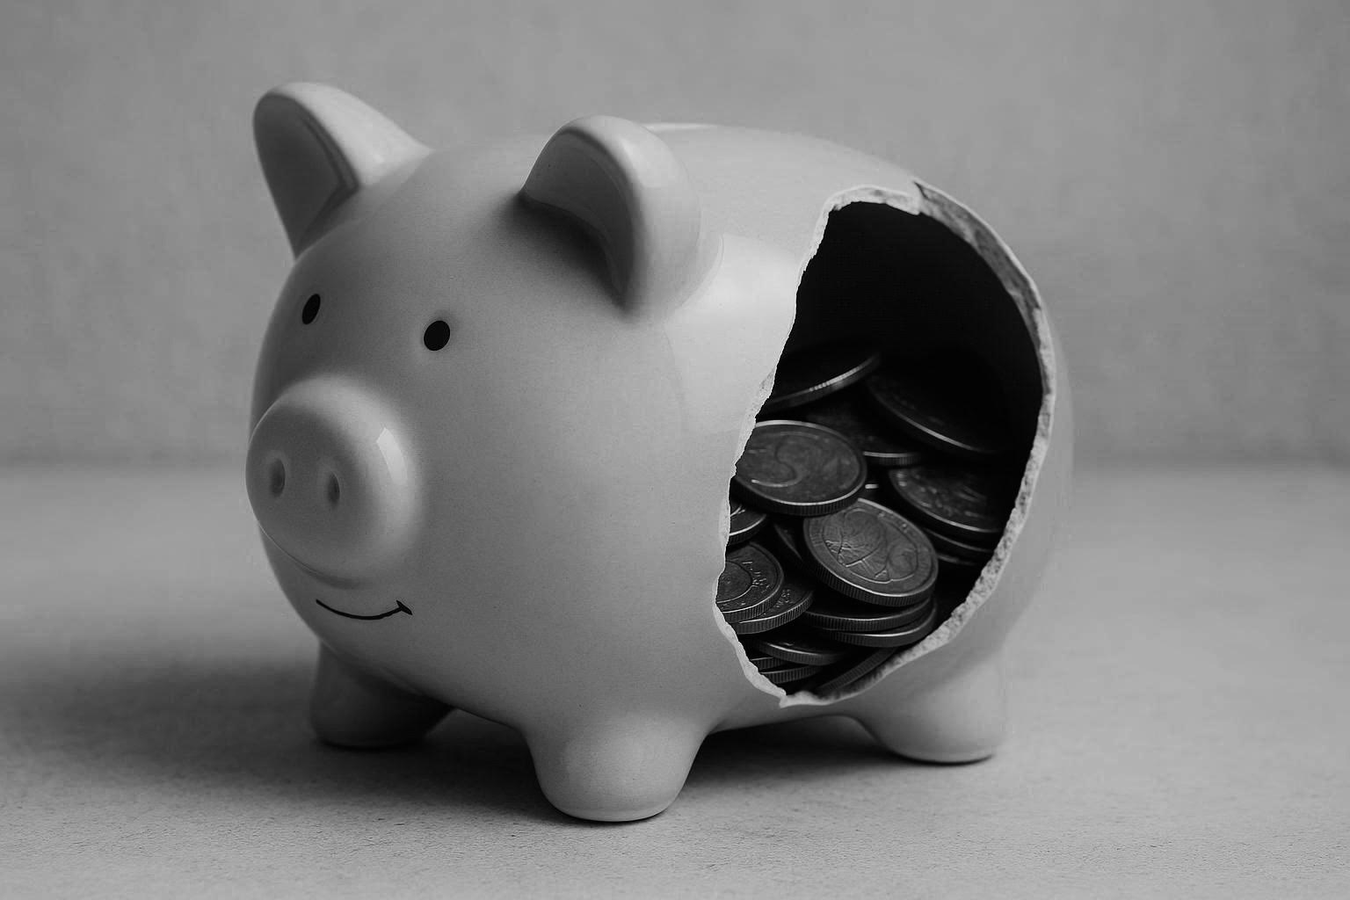
Depositare, investire o speculare?
Deposito=orizzonte di breve = rischio basso =liquidità= basso rendimento ( conto corrente libretto)
Investimento = orizzonte di medio = rischio medio/alto = titoli= crescita nel lungo periodo ( azioni, obbligazioni, fondi)
Speculazione = rischio elevato = utili/perdite = trading/scommesse finanziarie

Slide 6

Volatilità
del rischio
E
PERCEZIONE
Cos’è la volatilità
Rischio reale
Rischio percepito
Il rischio zero non esiste

Slide 7

Mercato, attori, logiche e strumenti
Il mercato e le sue logiche
Attori e finalità
Parliamo di asset class
Il debito
Gli strumenti complessi, i derivati e la finanza moderna
Ingegnerizzazione dei mercati e la crisi del 2008
Le nuove frontiere

Slide 8
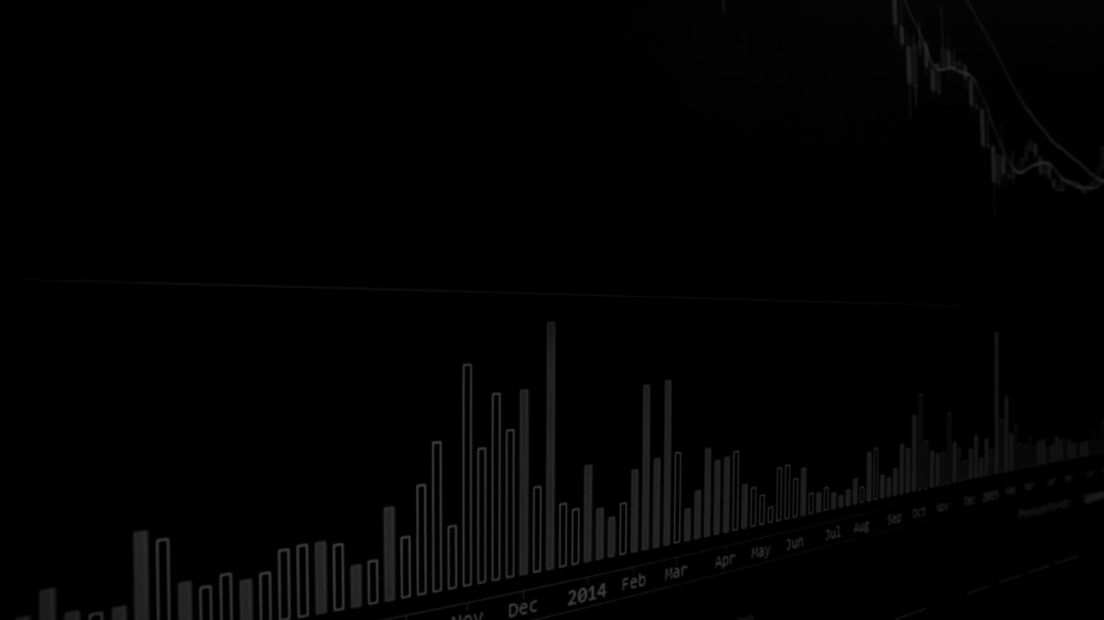
Il mercato e le sue logiche
Domanda e offerta
Informazioni e aspettative
Interventi esterni
Fattori psicologici

Slide 9
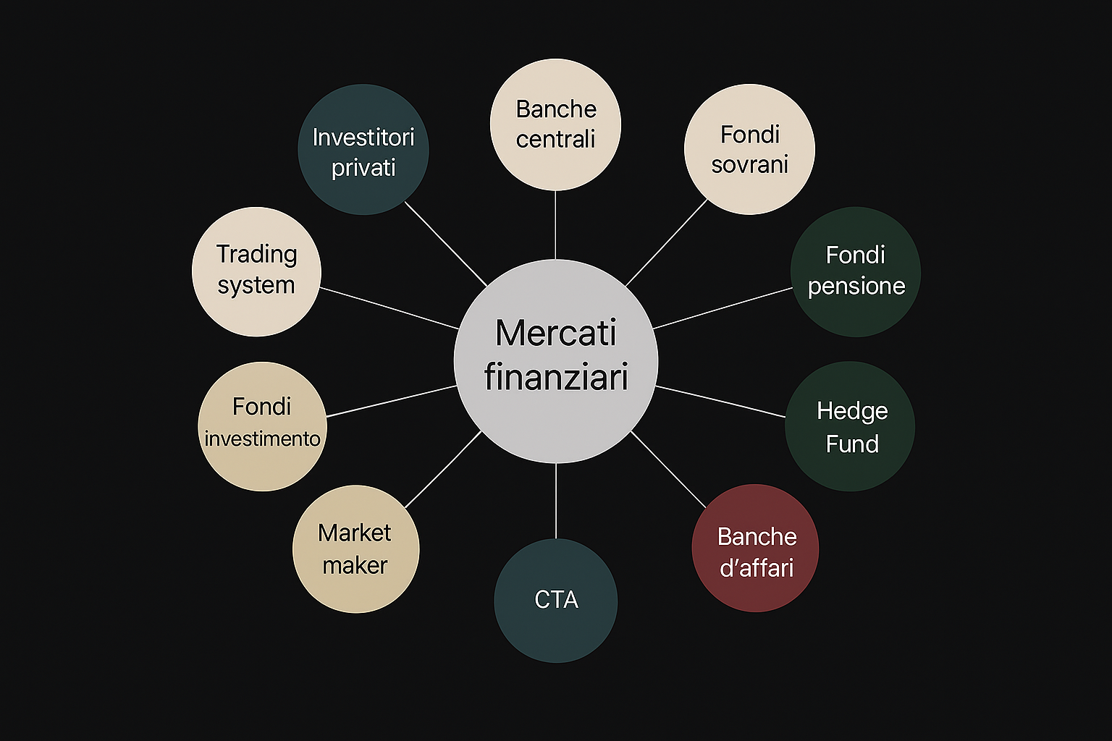
Attori e finalità

Slide 10
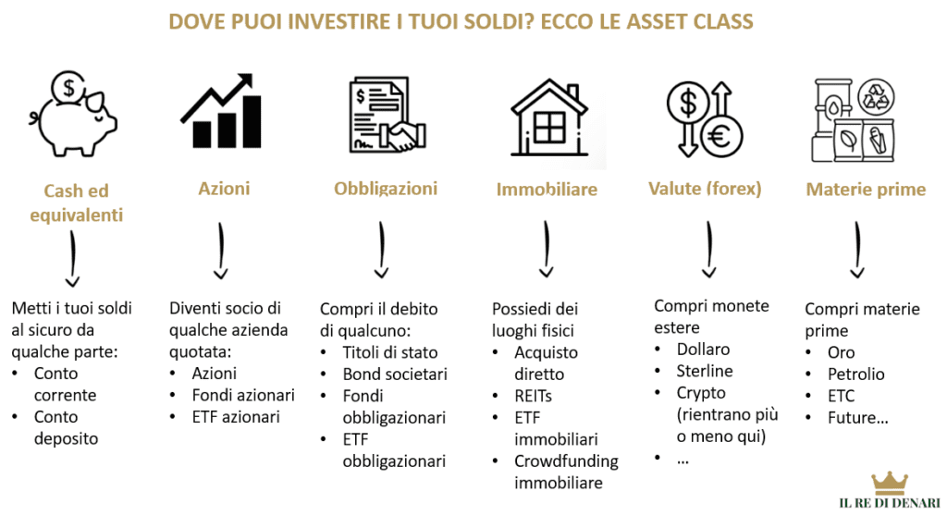
Parliamo di asset class

Slide 11

Lo scopo del debito
Anticipare risorse
Finanziare progetti
Strumento di leva

Slide 12
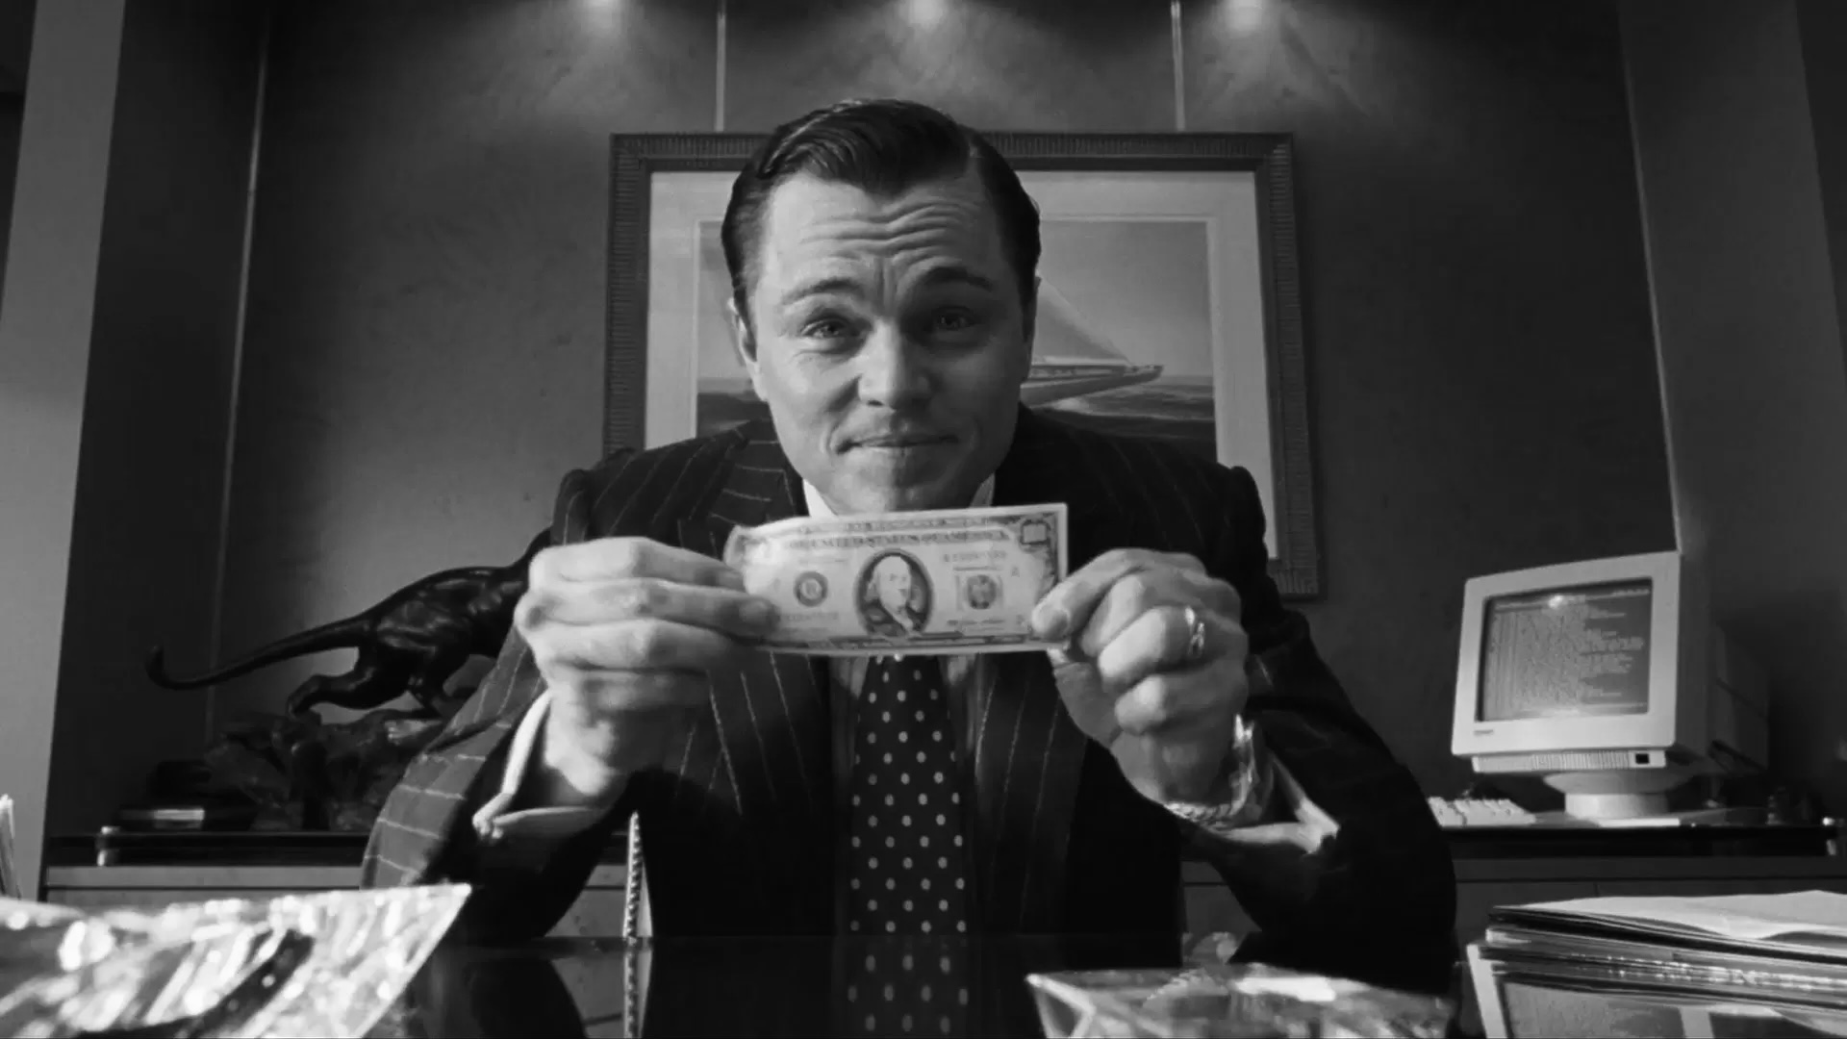
I reati finanziari
Manipolazione del mercato
Insider trading
Riciclaggio di denaro
Schema Ponzi
Frodi sugli investimenti

Slide 13
Gli strumenti complessi, i derivati e la finanza moderna
Innovazione finanziaria
Derivati
Accesso a nuove opportunità
Efficienza dei mercati e ruolo della finanza moderna
Speculazione e rischio

Slide 14

Ingegnerizzazione dei mercati e la crisi del 2008
Mutui subprime
Titoli complessi (MBS, CDO)
Derivati e CDS poco trasparenti
Eccesso di leva finanziaria
Crisi di liquidità bancaria
Regolamentazione debole

Slide 15

Le nuove frontiere
Finanza responsabile e le tematiche ESG
Criptovalute e token
Intelligenza artificiale

Slide 16

Domande aperte
Speculazione
I CORRETTIVI
Analisi tecnica
Motore del mercato o distorsione?
MIFID,
Regole
Educazione finanziaria?
Voglia di prevedere il futuro?

Slide 17
Domande aperte
Senza speculatori, i mercati funzionerebbero meglio o peggio?
Fino a che punto è giusto accettare la speculazione come parte del gioco?
Bastano le regole se manca cultura finanziaria?
Di chi è la responsabilità di educare alla finanza?
Ci stiamo affidando troppo alle macchine?
Chi paga il prezzo delle decisioni dell’IA?

Slide 18
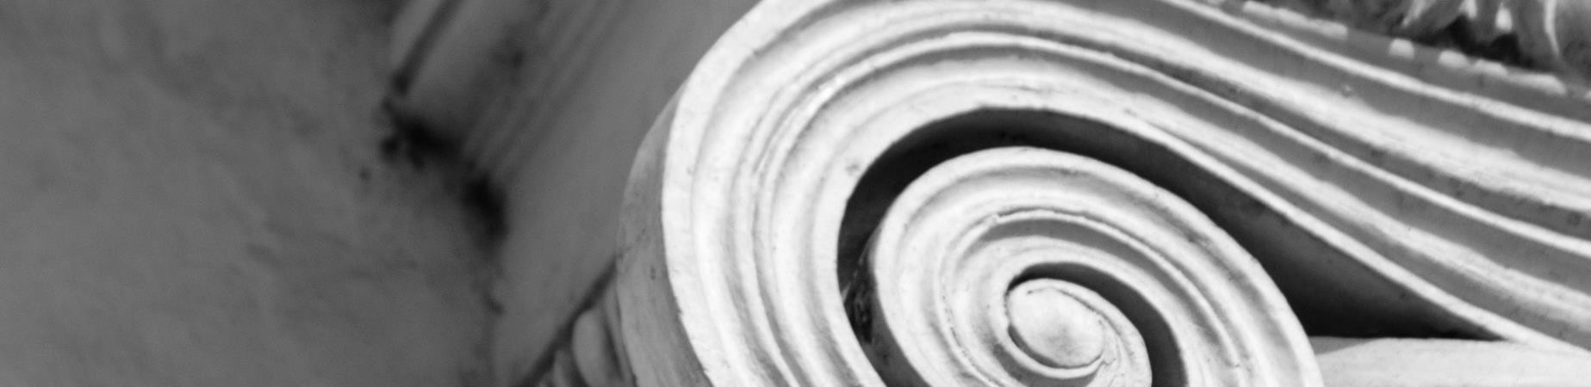
Bibliografia Sitografia … e Film consigliati
Il cigno nero – Nassim Taleb
Antifragile – Nassim Taleb
Da uomini a dèi – Yuval Harari
Il rischio finanziario: origine e strumenti derivati – Fernando Metelli
Finanza comportamentale e gestione del risparmio – Ugo Rigoni
https://www.borsaitaliana.it/
https://www.consob.it/web/consob
La Grande scommessa – film 2015
Margin call – film 2011
Il lupo di Wall Street – film 2013

Slide 19
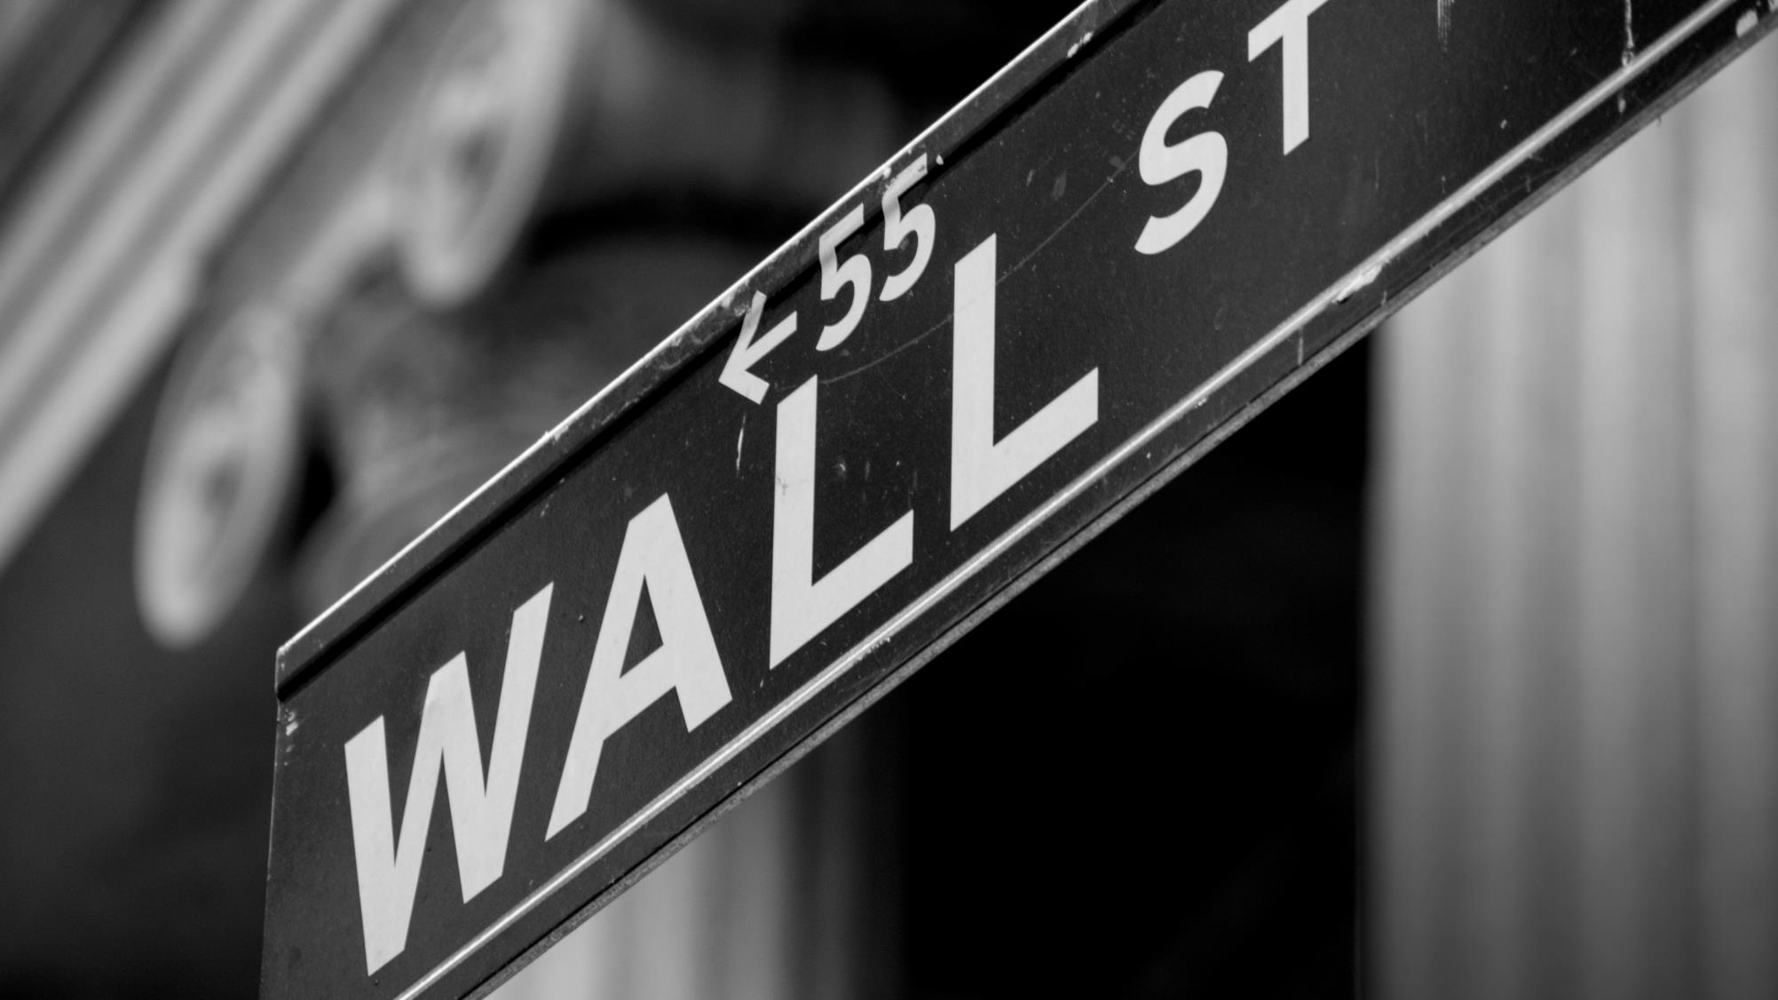
Grazie

